Slide 1
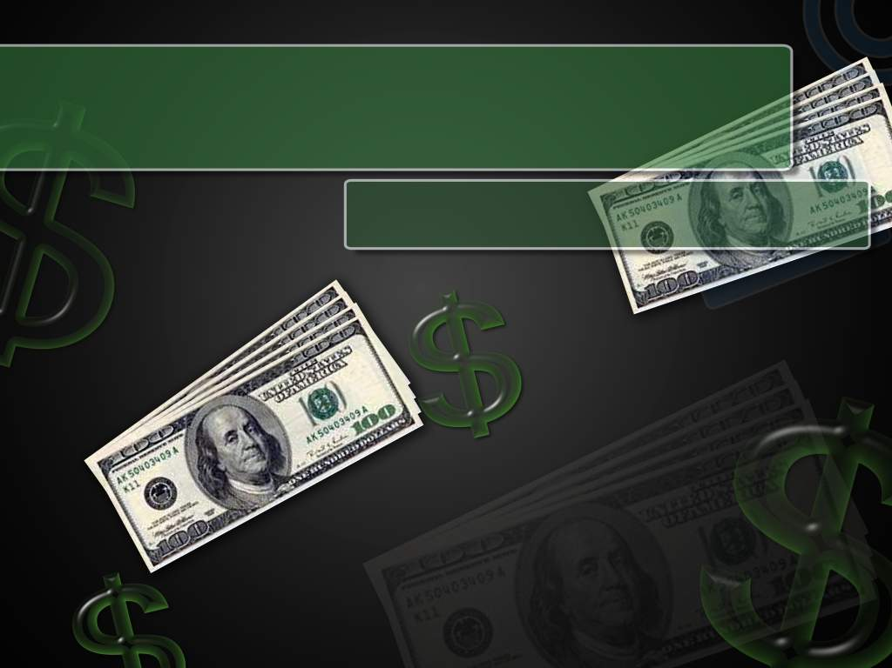

Гроші та грошова одиниця
Функції грошей

Slide 2
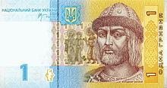
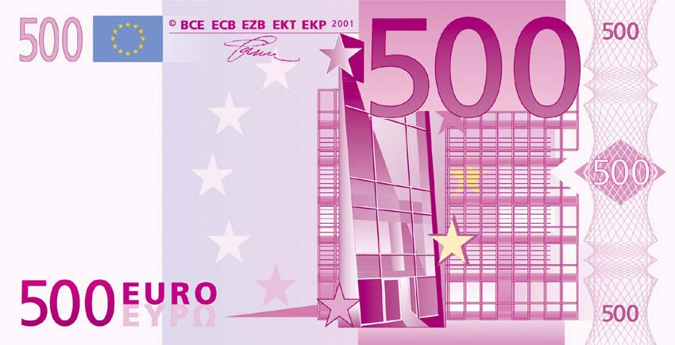
Гроші
Гроші — особливий товар, що є загальною еквівалентною формою вартості інших товарів. Гроші виконують функції мірила вартості та засобу обігу. Крім того, вони є засобами нагромадження та платежу. З утворенням світового ринку деякі національні гроші виконують функції світових.

Slide 3
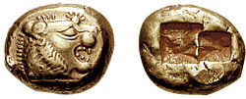
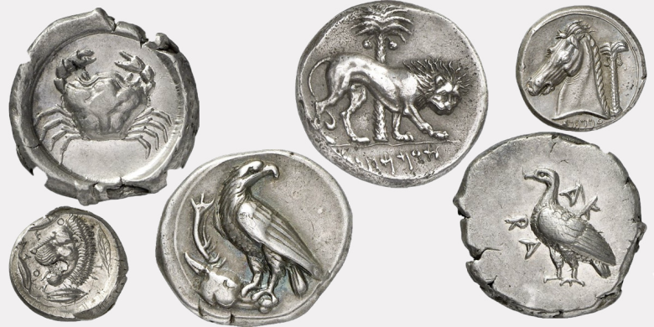
Історія виникнення
В економічній теорії виділяють дві основні концепції походження грошей:
Раціоналістична — гроші виникли як наслідок певної раціональної угоди між людьми через необхідність виділення спеціального інструменту для обслуговування сфери товарного обігу.
Еволюційна — гроші виділяють із загальної товарної маси, оскільки вони найпридатніші для виконання функціональної ролі грошового товару. Той чи інший товар стає грішми лише в межах певної особливої суспільної форми, товарного виробництва й обігу.
Монета 6 ст. до н. е., Лідія
Монета 405-350 рр. до н. е.,Греція

Slide 4
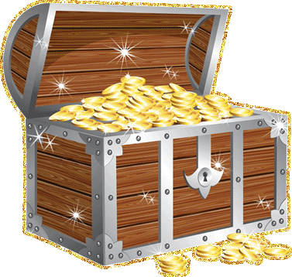

Історія виникнення
Передбачається, що ще 100 000 років тому виникли бартерні операції — прямий безгрошовий обмін товарами. Проте в безгрошових суспільствах в основному діяли подарунки або позики. Наступним етапом стало виникнення товарних грошей, тобто, коли в якості грошей використовувались різні матеріальні носії. Перша згадка про термін «гроші» датується 3000 роком до Р. Х., це був клинописний текст на глиняній табличці із Месопотамії.
Месопотамія

Slide 5
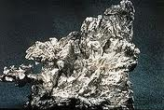
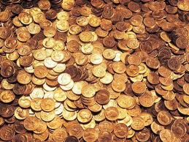
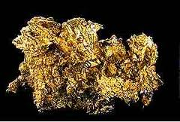
Історія виникнення
З найдавніших часів грішми були різні товари: хутра звірів, металеві сокири, мушлі каурі тощо. Однак завдяки своїм фізичним властивостям найбільш вживаним загальним еквівалентом вартості дуже швидко стають благородні метали: золото та срібло. Згодом вони набирають форми монет.
Золото
Срібло
Монети

Slide 6
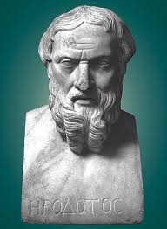
Історія виникнення
У своїй «Історії» Геродот вказує, що першими використовувати металеві монети почали лідійці. Сучасні вчені вважають, що перші монети були з електрума і чеканились близько 650–600 р до Р. Х. Швидке розповсюдження монет пов'язано із зручністю їх зберігання, дроблення і об'єднання, відносною великою вартістю при невеликій вазі та обсягу, що є дуже зручним при обмінних операціях.
Геродот

Slide 7
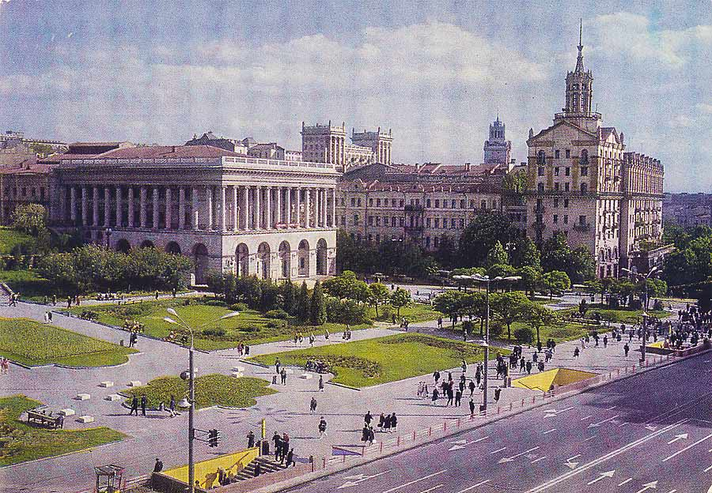
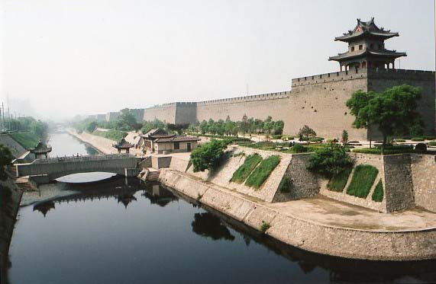
Історія виникнення
Паперові гроші або банкноти були вперше використані в Китаї за часів династії Сун. Ці банкноти, відомі як «jiaozi», еволюціонували з векселів, що були у використанні з сьомого сторіччя. Тим не менш, вони не витісняють традиційних грошей, і були у використанні поряд з монетами. В Європі банкноти були вперше випущені Банком Стокгольма в 1661 році.
Банк Стокгольма в 1661 році
Китай

Slide 8
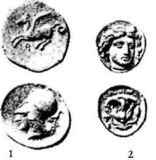
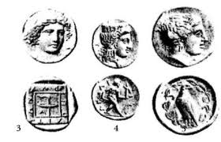
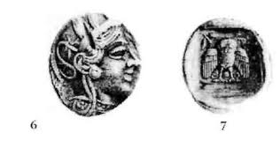
Історія грошей в Україні
Найдавнішими монетами відкарбованими на українських землях були емісії грецьких колоній заснованих на північному узбережжі Чорного моря (Ольвія, Тіра, Херсонес, Пантікапей та ін.) Випускались вони впродовж 6 ст. до н. е. — 4 ст. н. е. Однак ареал їх розповсюдження є незначним.
Емісії грецьких колоній

Slide 9




Функції грошей
Гроші виконують ряд важливих функцій:
① Міра вартості — це функція, в якій гроші забезпечують вираження і вимірювання вартості товарів, надаючи їй форму ціни. Для забезпечення виконання грошима функції міри вартості держава у законодавчому порядку впроваджує масштаб цін, та встановлює певну грошову одиницю розрахунків — національну валюту.

Slide 10
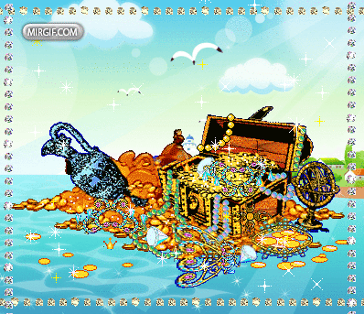

Функції грошей
Гроші виконують ряд важливих функцій:
② Засіб обігу — це функція, в якій гроші є посередником в обміні товарів і забезпечують їх обіг.
③ Засіб нагромадження — це функція, що пов'язана із здатністю грошей бути засобом збереження вартості, представником абстрактної форми багатства. Сутність цієї функції полягає в тому, що гроші виходять зі сфери обігу і перетворюються на скарб.

Slide 11
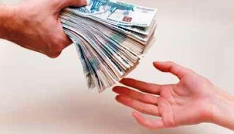
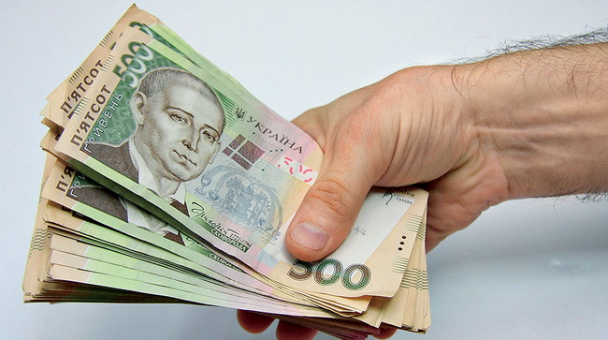
Функції грошей
Гроші виконують ряд важливих функцій:
④ Засіб платежу — це функція, в якій гроші обслуговують погашення різноманітних боргових зобов'язань між суб'єктами економічних відносин, що виникають у процесі розширеного відтворення.
⑤ Світові гроші — це функція, в якій гроші обслуговують рух вартості в міжнародному економічному обороті і забезпечують реалізацію взаємовідносин між країнами.

Slide 12
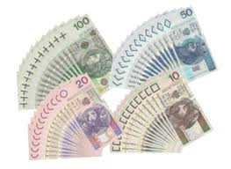
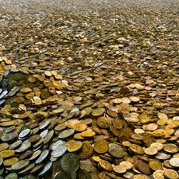
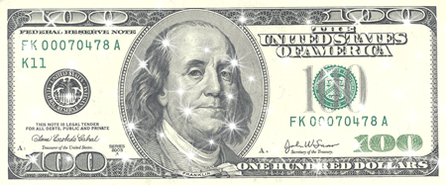
Види грошей
За критерієм матеріально-речового змісту розрізняють дві групи носіїв грошових властивостей: повноцінні (товарні та металеві) і неповноцінні (паперові та кредитні):
Повноцінні — це гроші, номінальна вартість яких відповідає вартості благородного металу, що міститься в них. До повноціних відносять товарні та металеві гроші.
Неповноцінні гроші — це гроші, які не мають власної субстанціональної вартості. До них відносяться паперові, кредитні гроші та білонна монета.
Змішані форми грошей ─ гроші, якими користувалися в період переходу від повноцінних до неповноцінних грошей.
Повноцінні
Неповноцінні

Slide 13
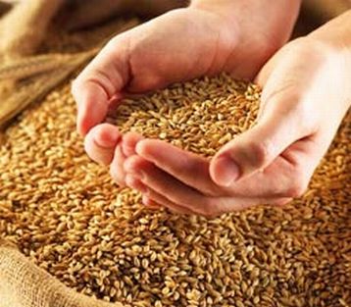
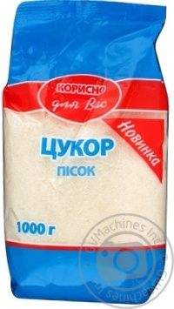
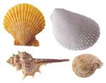
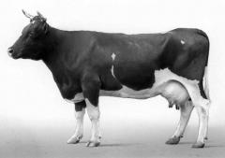

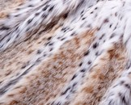
Види грошей
Товарні гроші — це різновид грошей, які є товаром (наприклад худоба, зерно, ракушки, хутра). Тобто предмети, які можна безпосередньо використовувати, проте одночасно, вони виступають і як еквівалент вартості інших товарів. Купівельна спроможність товарних грошей ґрунтується на вартості, властивій конкретному товару, який виступає в ролі грошей.

Slide 14


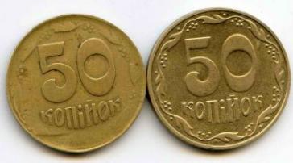

Види грошей
Металеві гроші спочатку з'явилися як шматки металу різної форми та ваги, з часом вони трансформувались у форму монет. Монета грошовий знак, виготовлений з металу (золота, срібла, міді або сплавів) встановлених законом ваги і форми, що використовується як засіб грошового обігу та платежу.

Slide 15

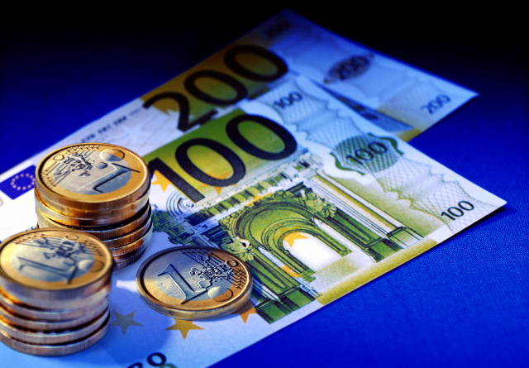

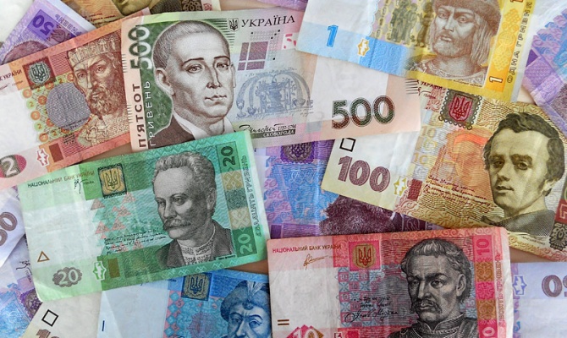
Види грошей
Паперові гроші — це гроші, що не мають самостійної вартості, або ця вартість не співрозмірна з номіналом. Вони випускаються державою для покриття своїх (бюджетних) витрат і наділяються нею примусовим курсом, визнаються законним платіжним засобом на всій території.

Slide 16
Види грошей
Кредитні гроші — це права вимоги до фізичних або юридичних осіб, спеціальним чином оформлений борг, зазвичай у формі переданого цінного паперу, які можна використовувати для покупки товарів (послуг) або оплати власних боргів. Оплата по таким зобов'язанням зазвичай проводиться у визначений термін, хоча є варіанти, коли оплата проводиться в будь-який час на першу вимогу. Кредитні гроші несуть в собі ризик невиконання вимоги. Кредитні гроші пройшли наступний шлях розвитку: вексель, банкнота, чек, електронні гроші, кредитні картки.

Slide 17

Дякую за увагу!
Виконала учениця 11-А класу НВК№2 Куйдан Юлія

